Slide 1
影像處理 02 數位影像基礎
教師:許閔傑、蕭兆翔
助教:莊媞涵

Slide 2
大綱
視覺感知
影像感應與擷取
影像取樣與量化
內插法(Interpolation)
空間轉換

Slide 3
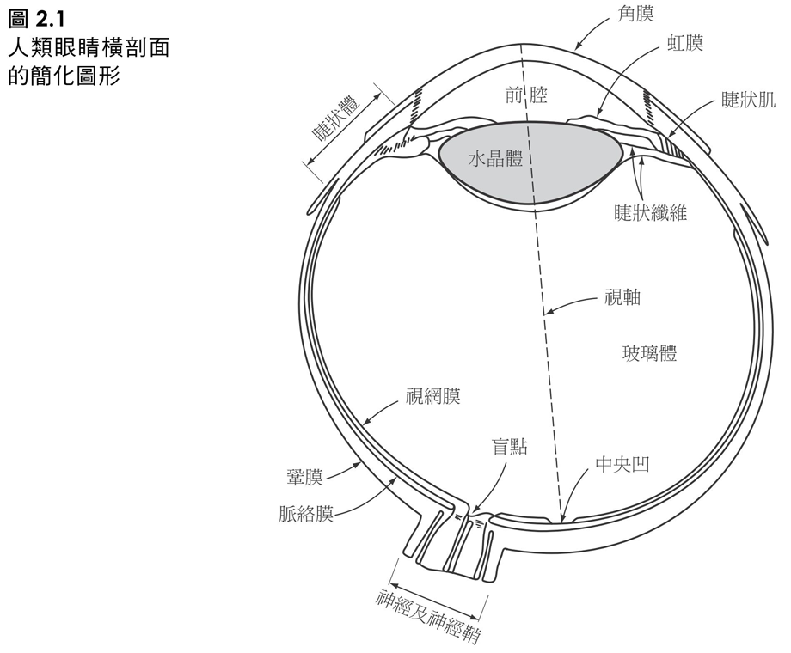
2.1 視覺感知的要素
後腔

Slide 4
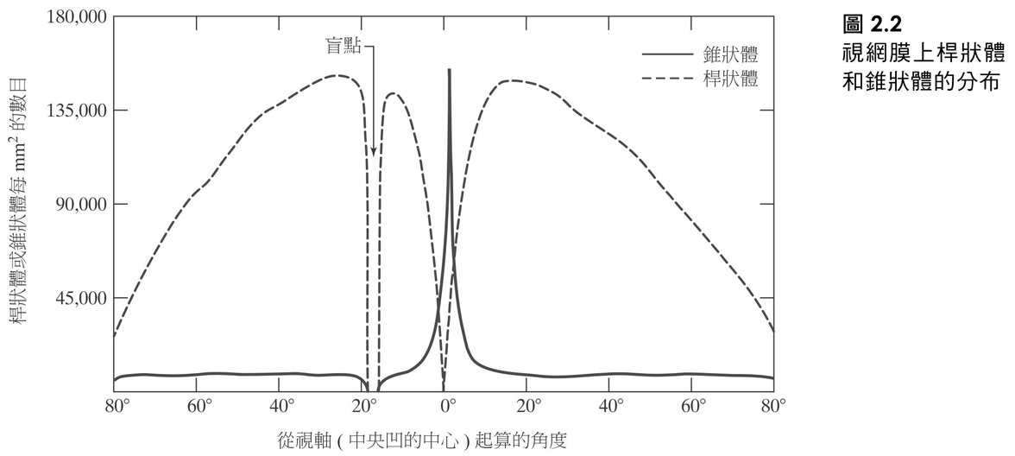
錐細胞(Cone):
負責亮光視覺
桿細胞(Rod):
負責昏暗視覺

Slide 5
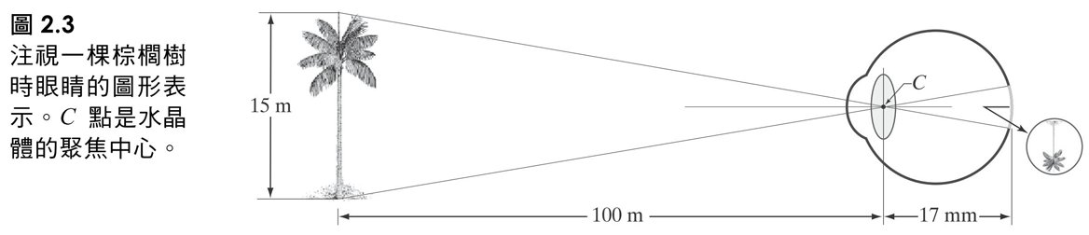
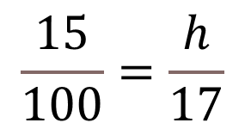
眼睛中的細胞
$$\frac{15}{100}=\frac{h}{17}$$
h = 2.25mm

Slide 6
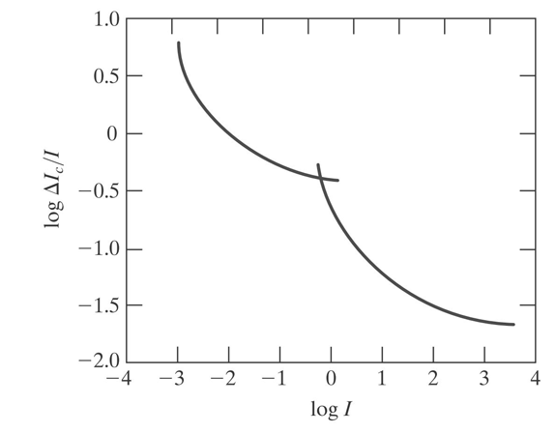
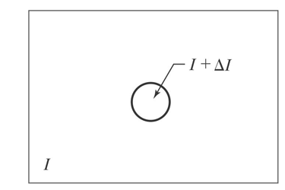

眼睛的亮度鑑別
韋伯比(Weber ratio)
$∆I_{c}/I$
低照度時，
亮度鑑別能力差
桿細胞
錐細胞

Slide 7
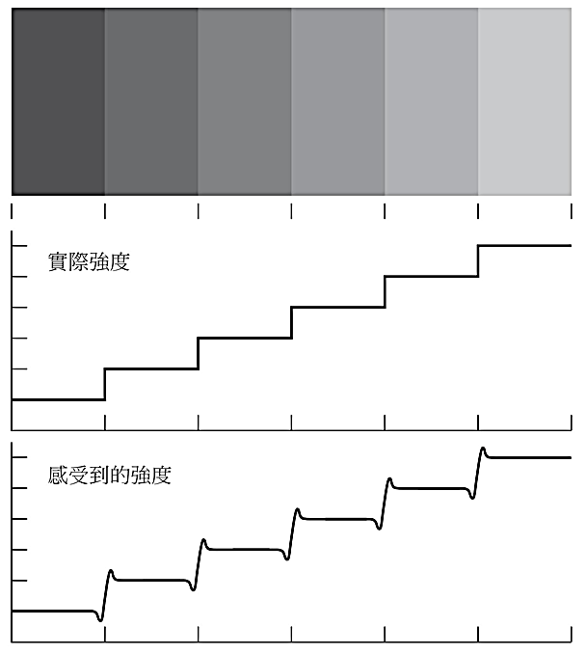
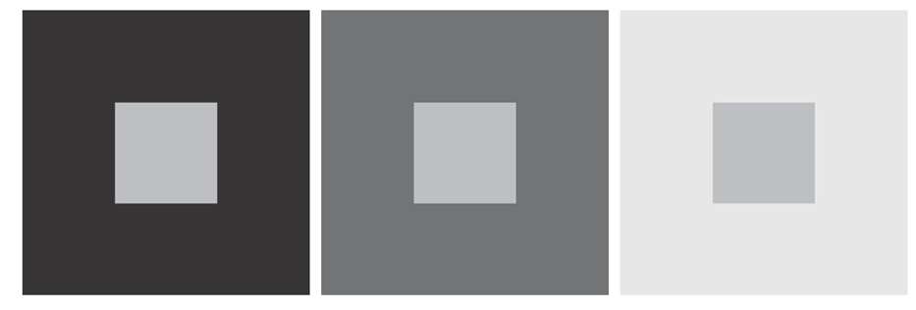
人眼的視覺假象(1/2)

Slide 8
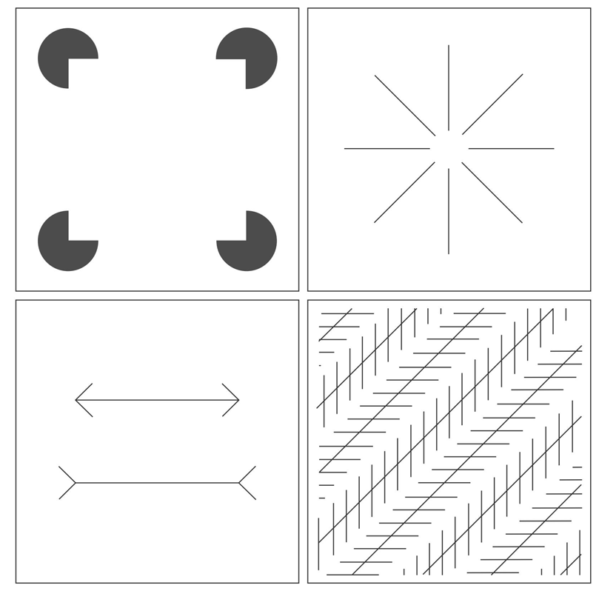
人眼的視覺假象(2/2)

Slide 9
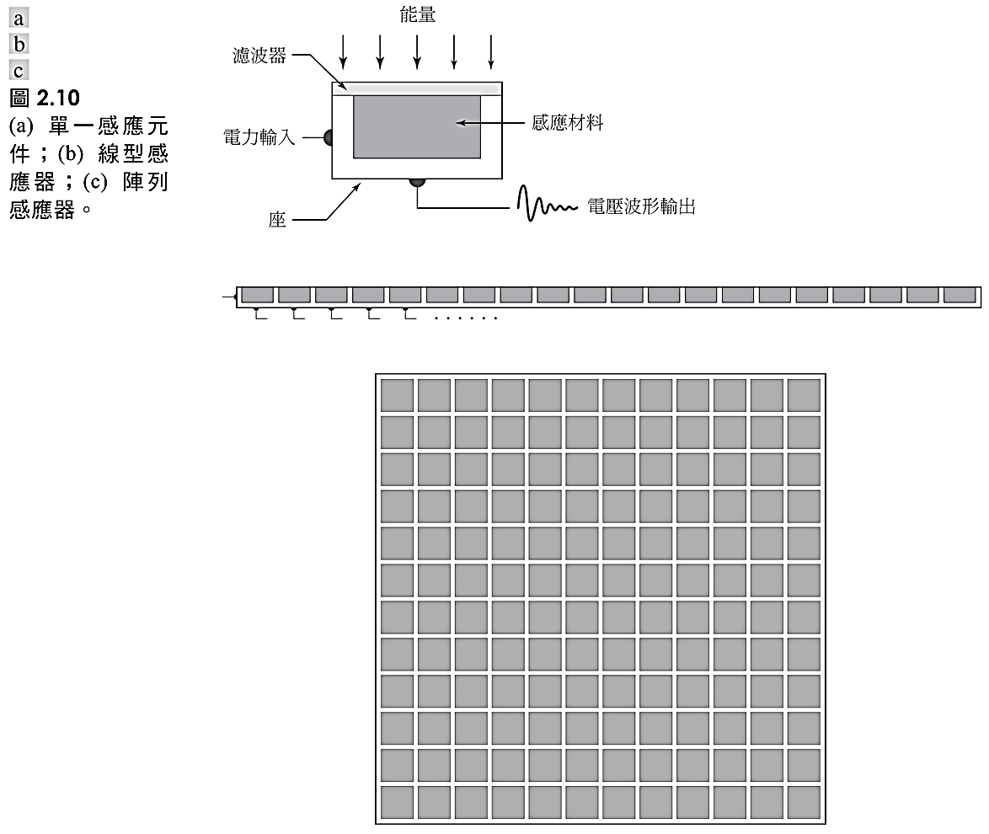
2.2 影像的感應與擷取
面影像感測器
線影像感測器

Slide 10
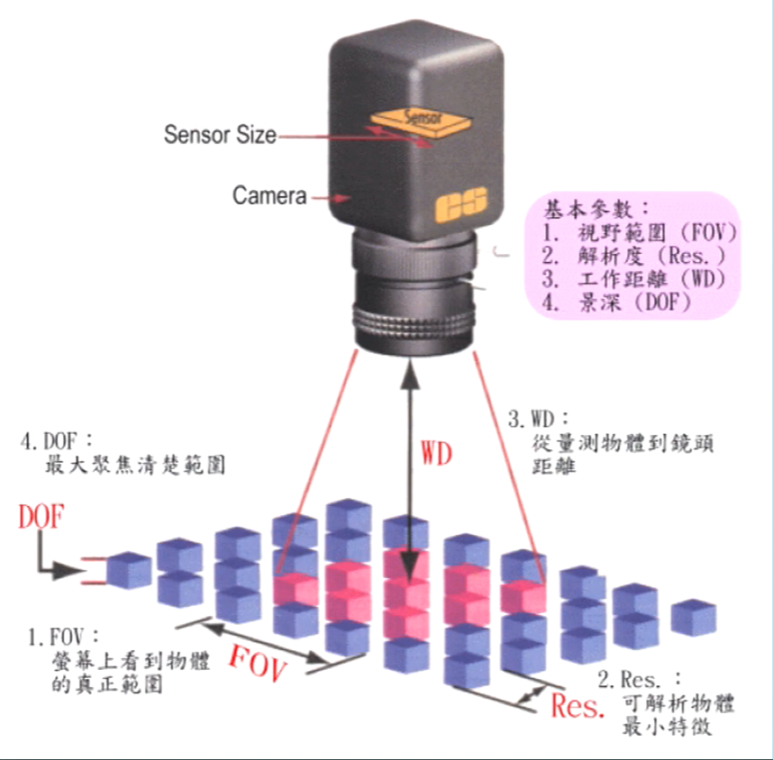
面影像感測器

Slide 11
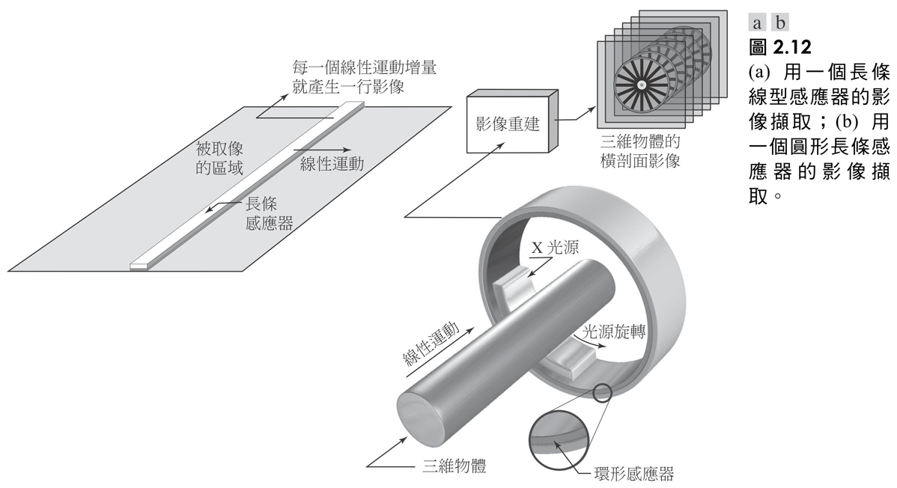
線影像感測器
刷載具
無人機空中成像
核磁共振MRI
PET

Slide 12
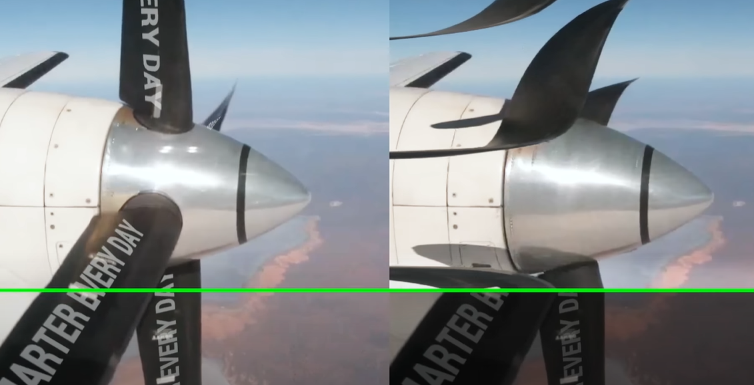
Rolling Shutter Effect
https://www.youtube.com/watch?v=dNVtMmLlnoE&t=33s

Slide 13
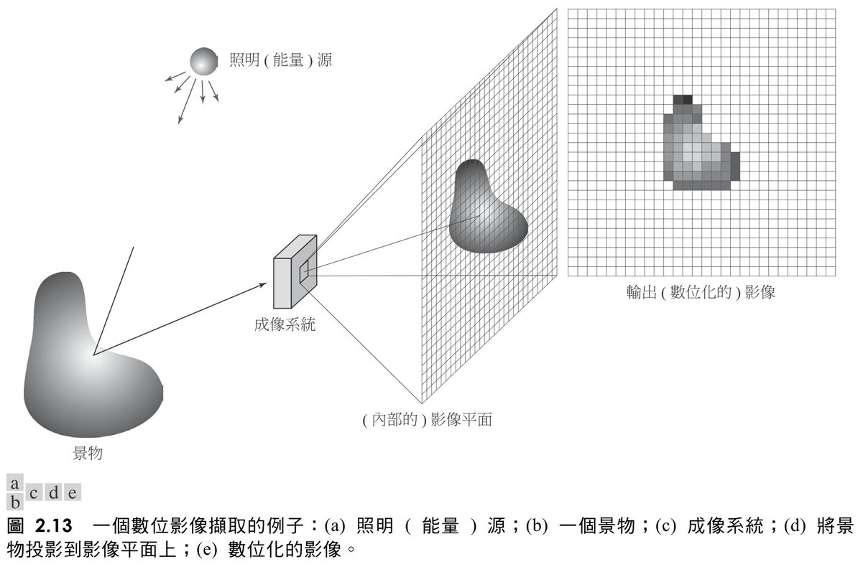
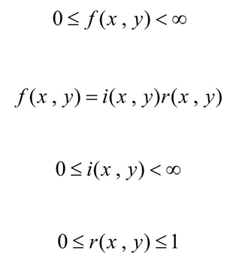
2D影像形成模型
照明量×反射量

Slide 14
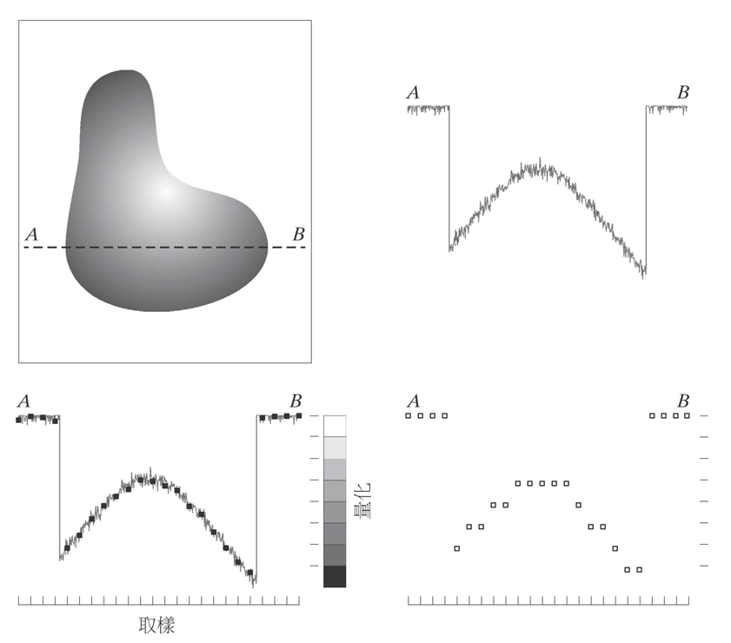
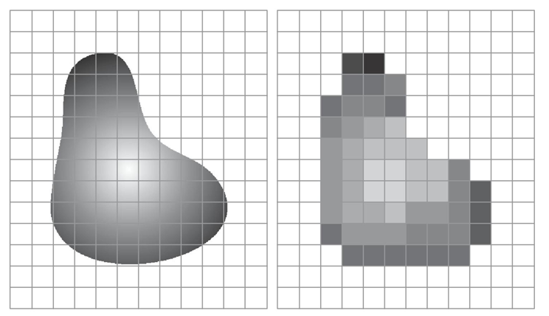
2.3 影像的取樣和量化
量化前
量化後

Slide 15
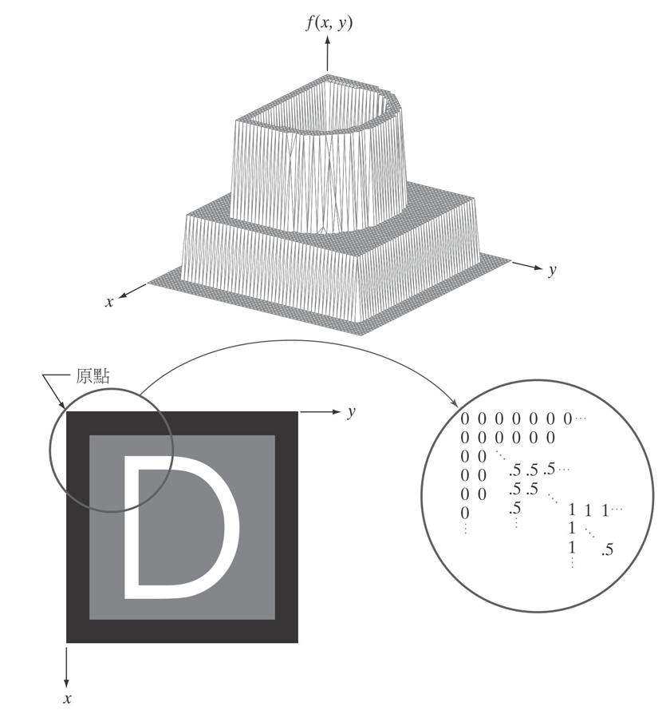
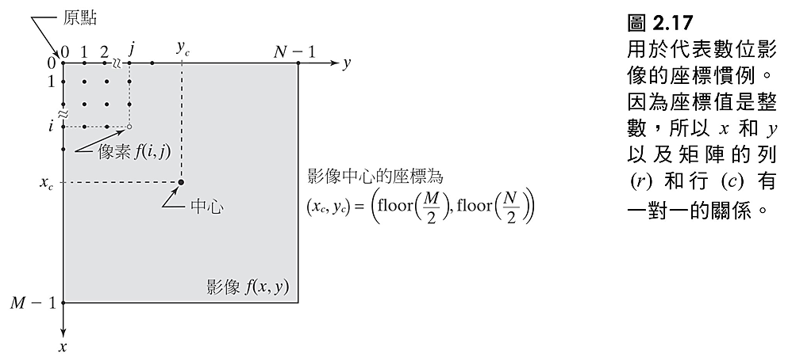
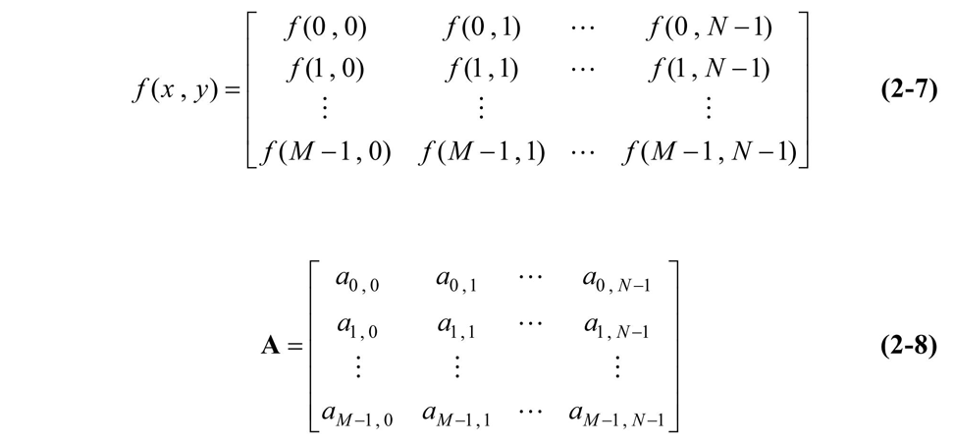
數位影像表達

Slide 16
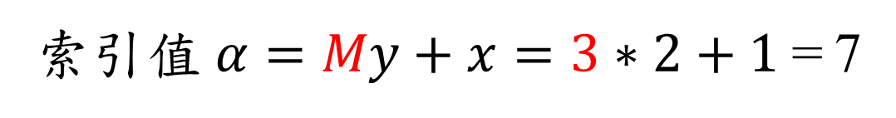
影像索引2D
M=3
x
10 | 20 | 30
40 | 50 | 60
70 | 80 | 90
0
7
10 | 20 | 30 | 40 | 50 | 60 | 70 | 80 | 90
N=3
y
(x,y) = (1,2)
索引值$α=My+x=3∗2+1$= 7

Slide 17
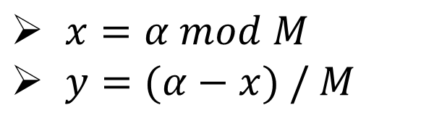
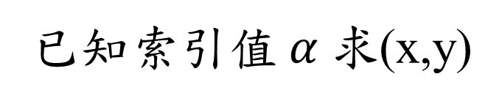
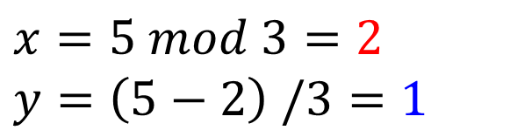
影像索引2D
M=3
x
10 | 20 | 30
40 | 50 | 60
70 | 80 | 90
0
5
10 | 20 | 30 | 40 | 50 | 60 | 70 | 80 | 90
N=3
(2,1)
y
已知索引值$α$求(x,y)
$x=α mod M$
$y=(α−x) / M$
$$x=5 mod 3=2$$
$y=\left(5−2\right) /3=1$

Slide 18
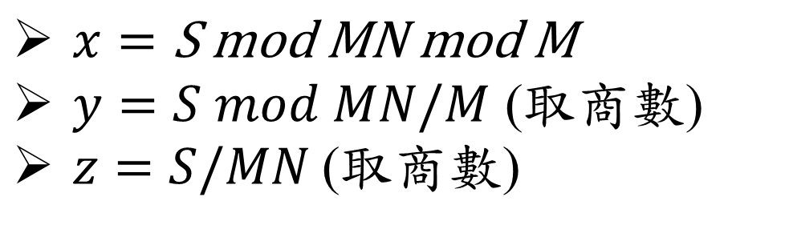
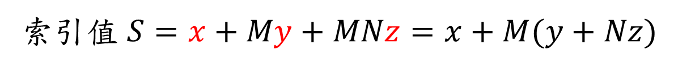
影像索引3D
z
M=3
0
10
70 | 80 | 90
100 | 110 | 120
10 | 20 | 30 | 40 | 50 | 60 | 70 | 80 | 90 | 100 | 110 | 120
P=2
(1,1,1)
x
10 | 20 | 30
40 | 50 | 60
索引值$S=x+My+MNz=x+M(y+Nz)$
N=2
$x=\text{S} \text{mod} \text{MN} \text{mod} \text{M}$
$y=S mod MN/M$ (取商數)
$z=S/MN$ (取商數)
y

Slide 19
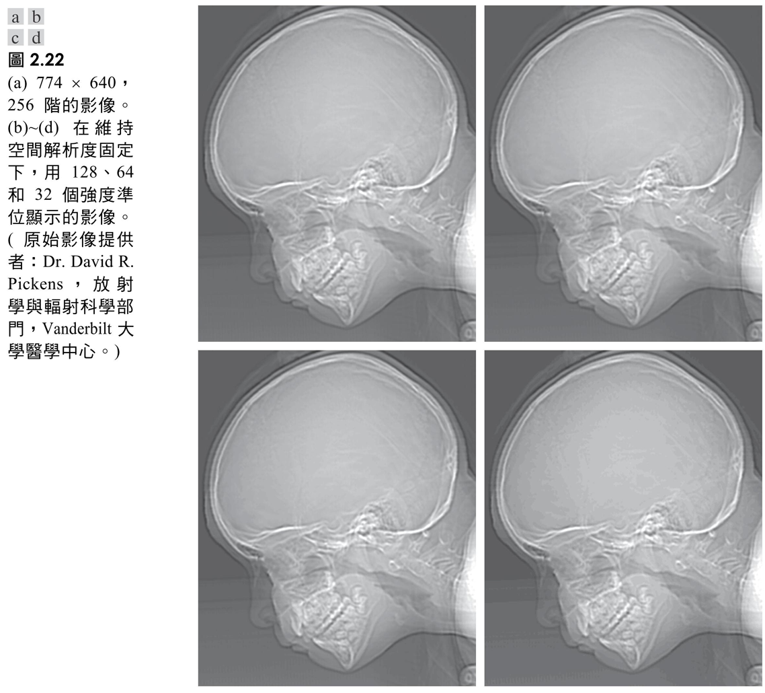
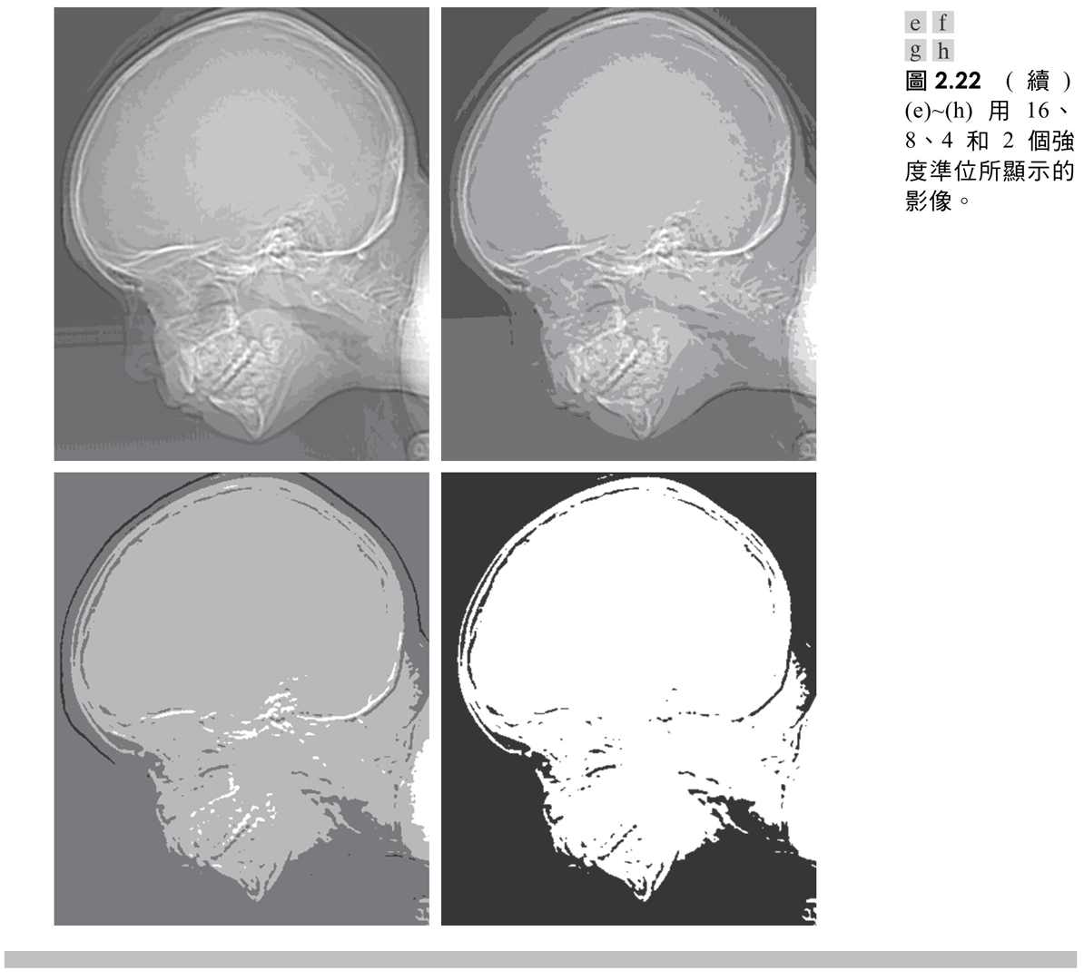
強度解析度
256
128
16
8
假輪廓
False contouring
64
32
4
2

Slide 20
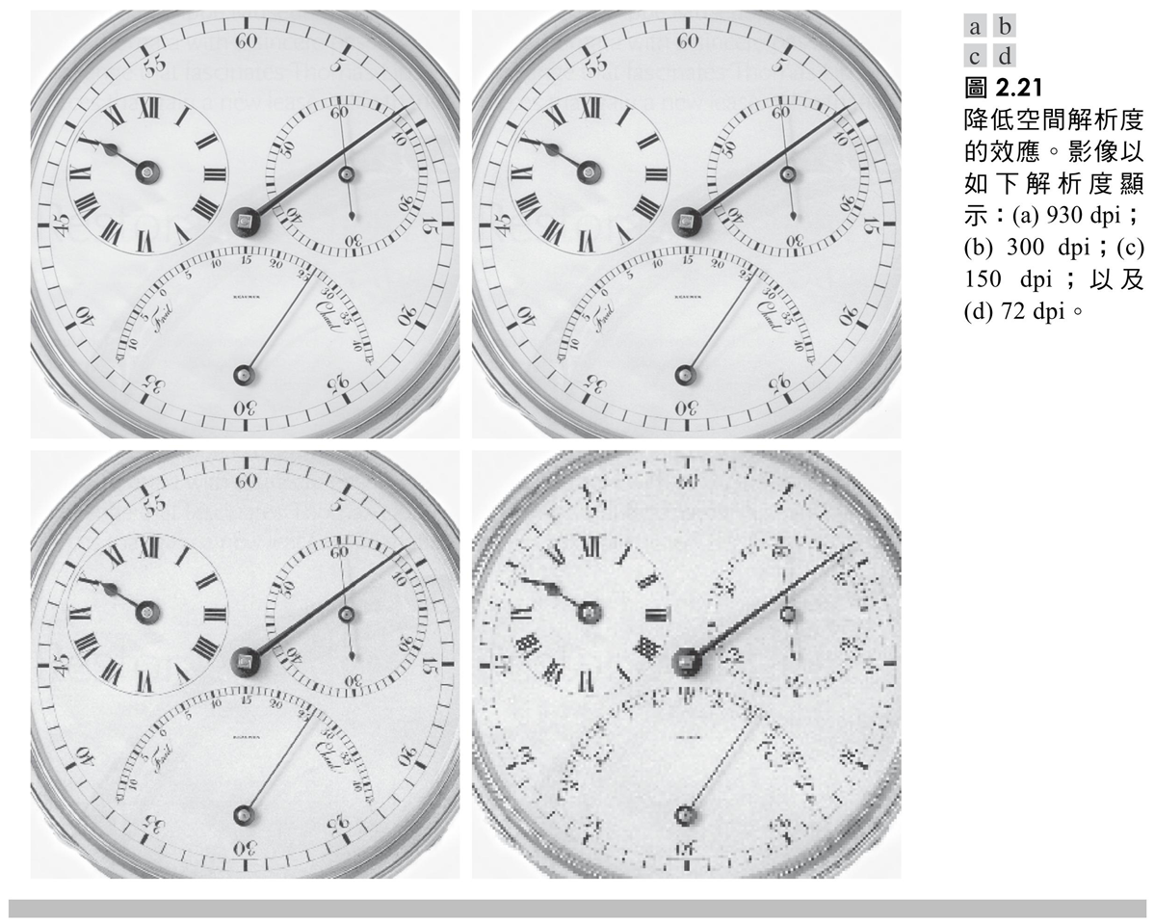
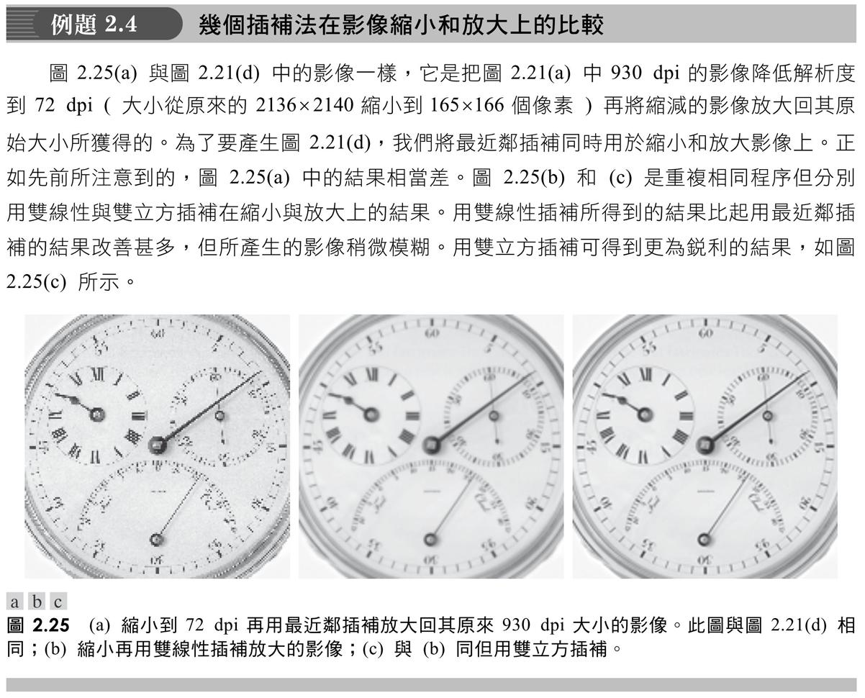
影像內插(Interpolation)
930dpi
300dpi
鄰近差補
雙線性差補
雙立方差補
150dpi
72dpi

Slide 21
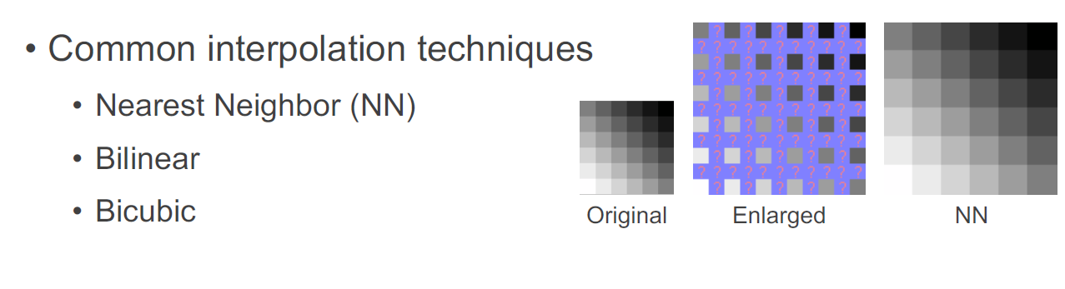
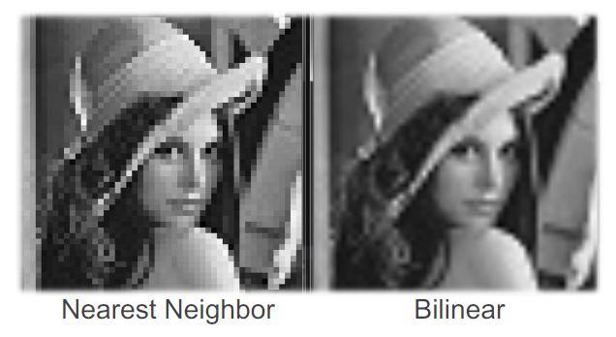
影像內插(Interpolation)

Slide 22
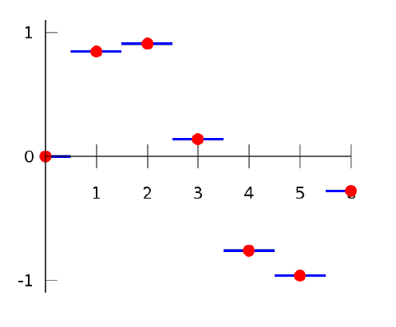
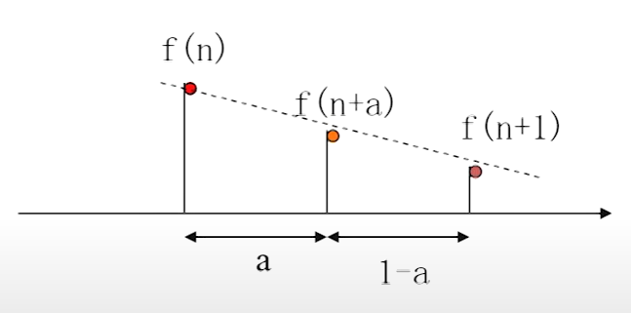
1D-影像內插(Interpolation)
1-D最近鄰內插法
1-D線性內插法
$$f\left(n+a\right)=\left(1−a\right)×f\left(n\right)+a×f\left(n+1\right)$$

Slide 23
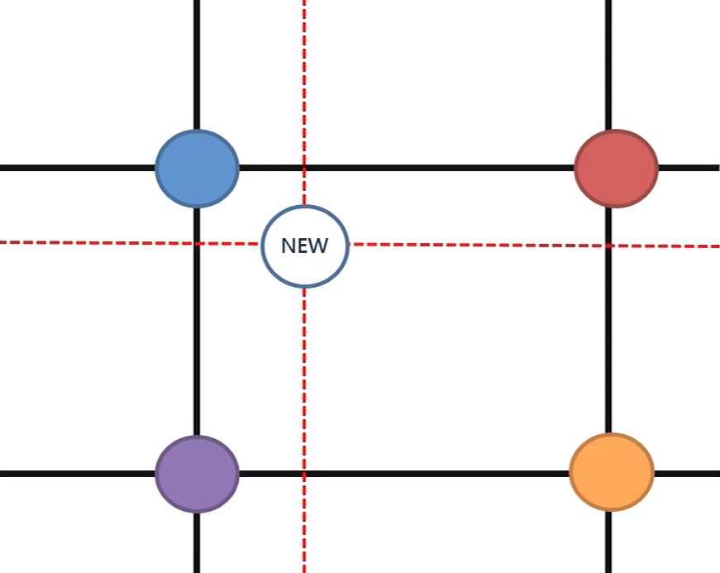
2-D最鄰近內插法 (Nearest Neighbor Interpolation)
2-D最鄰近內插法

Slide 24
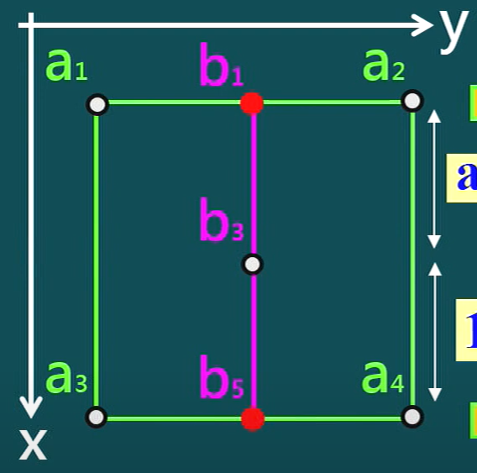
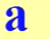
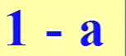
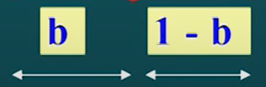
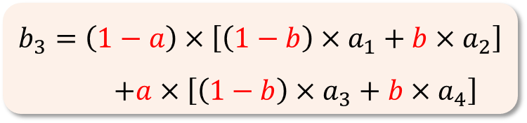
2-D 雙線性內插法(Bilinear Interpolation)
1-D線性內插法
$$f\left(n+a\right)=\left(1−a\right)×f\left(n\right)+a×f\left(n+1\right)$$
2-D線性內插法
$$b_{3}=\left(1−a\right)×\left[\left(1−b\right)×a_{1}+b{×a}_{2}\right]$$
$+a×\left[\left(1−b\right)×a_{3}+b{×a}_{4}\right]$

Slide 25
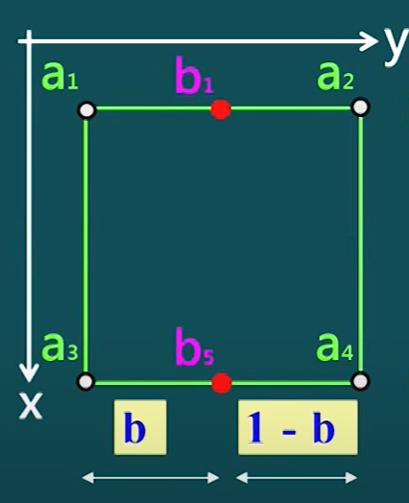
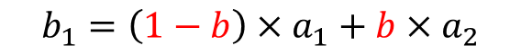
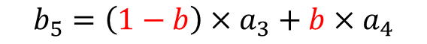
2-D 雙線性內插法 推導(1/3):水平方向內插
用像素a1、a2 估測出 b1
$$b_{1}=\left(1−b\right)×a_{1}+b{×a}_{2}$$
用像素a3、a4 估測出 b5
$$b_{5}=\left(1−b\right)×a_{3}+b{×a}_{4}$$

Slide 26
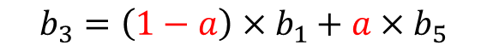
2-D 雙線性內插法 推導(2/3):垂直方向內插
用像素b1、b5 估測出 b3
$$b_{3}=\left(1−a\right)×b_{1}+a{×b}_{5}$$

Slide 27
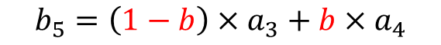

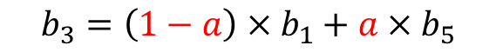

2-D 雙線性內插法 推導(3/3):合併
用像素a1、a2 估測出 b1
$$b_{1}=\left(1−b\right)×a_{1}+b{×a}_{2}$$
用像素a3、a4 估測出 b5
$$b_{5}=\left(1−b\right)×a_{3}+b{×a}_{4}$$
用像素b1、b5 估測出 b3
$$b_{3}=\left(1−a\right)×b_{1}+a{×b}_{5}$$
$$b_{3}=\left(1−a\right)×\left[\left(1−b\right)×a_{1}+b{×a}_{2}\right]$$
$+a×\left[\left(1−b\right)×a_{3}+b{×a}_{4}\right]$
通式

Slide 28
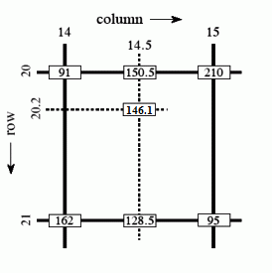
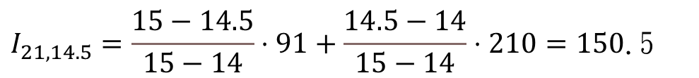
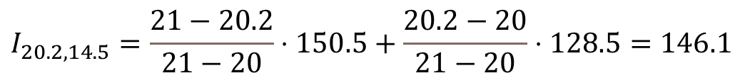
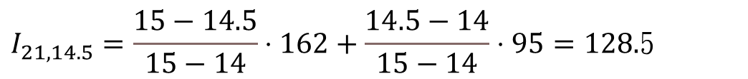
2-D 雙線性內插法 範例Example
https://en.wikipedia.org/wiki/Bilinear_interpolation
$$I_{21,14.5}=\frac{15−14.5}{15−14}⋅91+\frac{14.5−14}{15−14}⋅210=150\text{.5}$$
$$I_{21,14.5}=\frac{15−14.5}{15−14}⋅162+\frac{14.5−14}{15−14}⋅95=128.\text{5}$$
$$I_{20.2,14.5}=\frac{21−20.2}{21−20}⋅150.5+\frac{20.2−20}{21−20}⋅128.5=146.1$$

Slide 29
2-D 雙線性內插法 範例Example 2
10 |  |  | 30
70 |  |  | 90
10 | 20 | 30
40 | 50 | 60
70 | 80 | 90

Slide 30
2-D 雙線性內插法 範例Example 2
10 |  |  | 30
70 |  |  | 90
10 | 20 | 30
40 | 50 | 60
70 | 80 | 90

Slide 32

計算縮放比例
1
1
10
20
30
長度2要平分3個間距
1個間距長度=$\frac{2}{3}$
?
2/3
2/3
2/3

Slide 33



計算縮放比例
原始圖像尺寸:寬度$w_{1}$ = 3 , 高度$h_{1}$ = 3
目標圖像尺寸:寬度$w_{2}$ = 4 , 高度$h_{2}$ = 4
$$S_{x} =\frac{w_{1}−1}{w_{2}−1}=\frac{3−1}{4−1}=\frac{2}{3}≈0.667$$
$$S_{y} =\frac{h_{1}−1}{h_{2}−1}=\frac{2}{3}≈0.667$$

Slide 34

2-D 雙線性內插法 範例Example 2
1
 | f(0.667,0.667)
10 | 16.6 | 23.3 | 30
30 | ? |  | 50
50 |  |  | 70
70 | 76.6 | 83.3 | 90
1
×0.667
取整數變
f(0,0)
F(1,1)
鄰近四個點
f(0,0) 10 | f(1,0) 20 | 30
f(0,1) 40 | f(1,1) 50 | 60
70 | 80 | 90
(0,0)
10 | 20 | 30
40 | 50 | 60
70 | 80 | 90
(1,0)
(0.67,0.67)
(0,1)
(1,1)

Slide 35
2-D 雙線性內插法 範例Example 2
1
0.6667 * 1 = 0.667
0.6667 * 1 = 0.667
0.667
0.667
10
20
10 | 20 | 30
40 | 50 | 60
70 | 80 | 90
10 | 20 | 30
40 | 50 | 60
70 | 80 | 90
0.667
40
50
F(1,1) = (1−0.6667)×[(1−0.6667)×10+0.6667×40]+
0.6667×[(1−0.6667)×20+0.6667×50] =36.6672

Slide 36
2-D 雙線性內插法 範例Example 2
1
0.334
0.6667 * 2 = 1.3334 扣除整數=0.3334
0.6667 * 1 = 0.667
1.3334
20
30
10 | 20 | 30
40 | 50 | 60
70 | 80 | 90
10 | 20 | 30
40 | 50 | 60
70 | 80 | 90
0.3334
0.667
50
60
F(2,1) = (1−0.3334)×[(1−0.6667)×20+0.6667×50]+
0.3334×[(1−0.6667)×30+0.6667×60] = 43.3352

Slide 37
2-D 雙線性內插法 範例Example 2
0.334
1
0.6667 * 2 = 1.3334 扣除整數=0.3334
0.6667 * 2 = 1.3334 扣除整數=0.3334
1.3334
50
60
10 | 20 | 30
40 | 50 | 60
70 | 80 | 90
10 | 20 | 30
40 | 50 | 60
70 | 80 | 90
1
0.334
1.3334
0.3334
0.3334
80
90
F(2,1) = (1−0.334)×[(1−0.334)×50+0.334×80]+
0.334×[(1−0.334)×60+0.334×90] = 63.36

Slide 38
2-D 雙線性內插法 範例Example 2
0.0
0.6667 * 0 = 0
0.6667 * 0 = 0
0.0
10
20
10 | 20 | 30
40 | 50 | 60
70 | 80 | 90
10 | 20 | 30
40 | 50 | 60
70 | 80 | 90
40
50
F(0,0) = 1×[0×40+1×10]+
0×[(0×50+1×20] = 10

Slide 39
2-D 雙線性內插法 範例Example 2
10 | 16.6 | 23.3 | 30
30 | 36.6 | 43.3 | 50
50 | 56.6 | 63.3 | 70
70 | 76.6 | 83.3 | 90
10 | 20 | 30
40 | 50 | 60
70 | 80 | 90

Slide 40













2-D 雙線性內插法 整理
Step1:縮放比例（Scaling Ratio）
Step3:計算目標圖值
原始圖像尺寸:寬度$w_{1}$ , 高度$h_{1}$
目標圖像尺寸:寬度$w_{2}$ , 高度$h_{2}$
$x_{1}$​ =⌊x⌋
$y_{1}$​ =⌊y⌋
$x_{2}$​ =⌊x⌋+1
$y_{2}$​ =⌊y⌋+1
b=$x−\text{⌊}\text{x}\text{⌋}$
a=$y−\text{⌊}\text{y}\text{⌋}$
b
$$S_{x}=\frac{w_{1}−1}{w_{2}−1}$$
$$S_{y}=\frac{h_{1}−1}{h_{2}−1}$$
$Q_{1}:$f($x_{1}$, $y_{1}$)
$Q_{2}:$f($x_{2}$, $y_{1}$)
a
Step2:映射到原圖
F($x^{′},y^{′}$)
要算目標圖F($x^{′},y^{′}$)的值
先算映射到原圖的f(x,y)
$Q_{3}:$f($x_{1}$, $y_{2}$)
$Q_{4}:$f($x_{2}$, $y_{2}$)
$${x=x^{′} \text{×} S}_{x}$$
$${y=y^{′} \text{×} S}_{y}$$
F($x^{′},y^{′}$) = (1−b)×[(1−a)× $Q_{1}$+ a× $Q_{3}$] + b×[(1−a)× $Q_{2}$+ a × $Q_{4}$]

Slide 41

2.5 空間運算: 鄰域運算
平均

Slide 42



2.5 空間運算: 仿射轉換
$$\left[x y 1\right]=\left[v w 1\right]T=\left[v w 1\right]\left[\begin{matrix}t_{11} & t_{12} & 0 \\ t_{21} & t_{22} & 0 \\ t_{31} & t_{32} & 1\end{matrix}\right]$$

Slide 43


Slide 44


Slide 45


Slide 46


Slide 47


Slide 48

(0,0)
(0,10)
(10,0)
(10,10)

Slide 49


Slide 50


Slide 51



Slide 53


$$\left[\begin{matrix}x^{′} \\ y^{′} \\ 1\end{matrix}\right]=A\left[\begin{matrix}x \\ y \\ 1\end{matrix}\right]=\left[\begin{matrix}a_{11} & a_{12} & a_{13} \\ a_{21} & a_{22} & a_{23} \\ 0 & 0 & 0\end{matrix}\right]\left[\begin{matrix}x \\ y \\ 1\end{matrix}\right]$$
$$\left[\begin{matrix}x \\ y \\ 1\end{matrix}\right] =A^{−1}\left[\begin{matrix}x^{′} \\ y^{′} \\ 1\end{matrix}\right]$$

Slide 54


×4組

Slide 55
小考
2.6 (a) (b) 線性索引
2.14 (a)~(e) 仿射

